Slide 1
新聞もテレビも報じない
子宮頸がんワクチンのほんとうの話
国際医療福祉大学大学院教授
元朝日新聞論説委員・元大阪大学大学院教授
日本臨床倫理学会理事
福祉と医療・現場と政策をつなぐえにしネット
http://www.yuki-enishi.com/
志の縁結び係＆小間使い
おおくまゆきこ
略歴は最終ページに(^_-)-☆

Slide 2
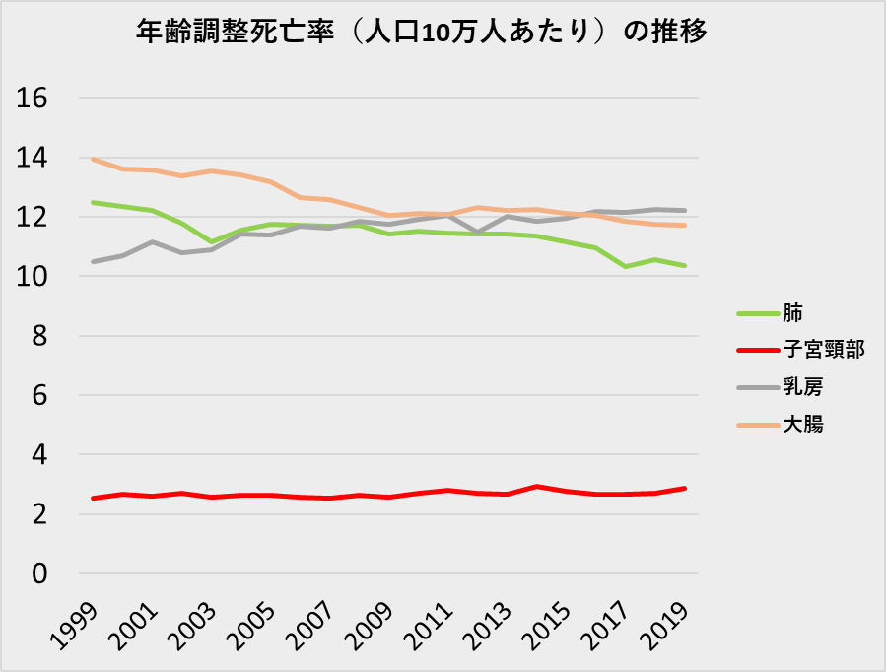
このような基本的な情報さえ、
メディア伝えてきませんでした(/o＼)
女性にとっては、乳癌、大腸癌、肺癌の方がずっと怖い
子宮頸癌は、検診で
前癌病変で、発見できる
珍しいがん
早期発見で赤ちゃんも産める
副反応疑い報告
（100万接種あたり）
HPV 355.8
4種混合 36.6
風疹 28.5
日本脳炎 23.9
えにしのHP（「ゆきえにし」ででてきます）。その中の
「子宮頸ガン予防？」ワクチンの部屋基礎的情報
http://www.yuki-enishi.com/kusuri/keigan-00.html

Slide 3
毎日新聞の月１回の連続コラム
「私の社会保障論」で検診の大切さを

Slide 4
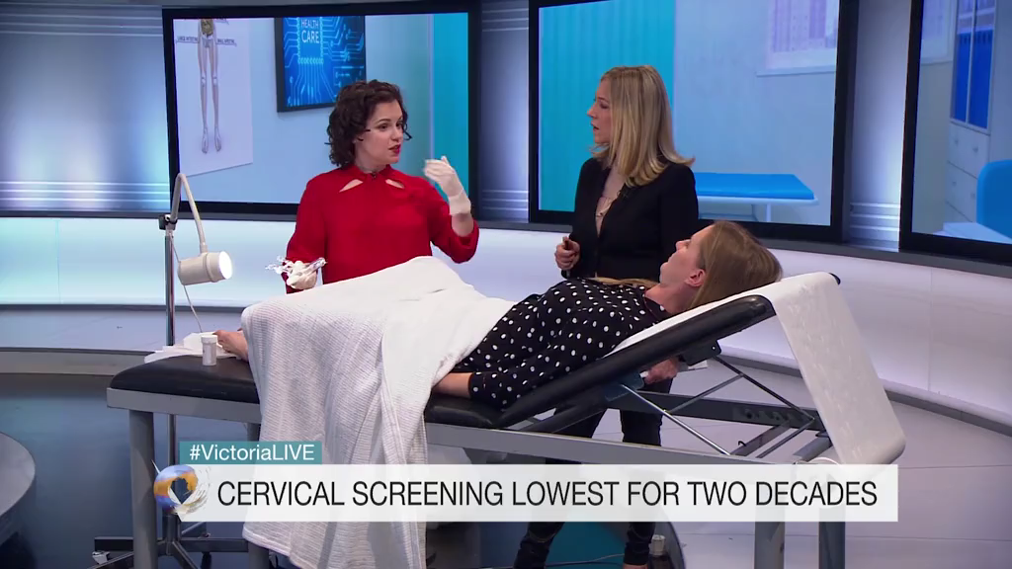
産婦人科の女性にとって恥ずかしい検診台に
のらなくてもいいように
イギリスでは女性の看護師が普通のベッドで検診
BBCのスタジオで紹介

Slide 5
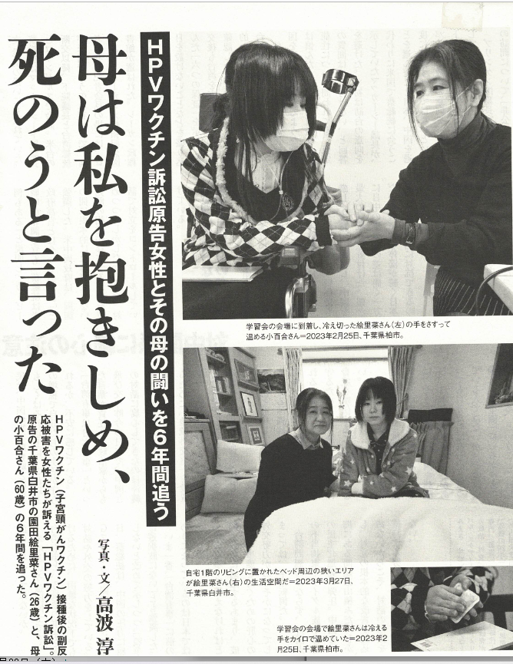
大手メディアやテレビでは
このワクチンの
被害を
書けない日が
続いています。
朝日新聞に
書くことを許されず
退社して書いた
高波淳さんの記事。。

Slide 6
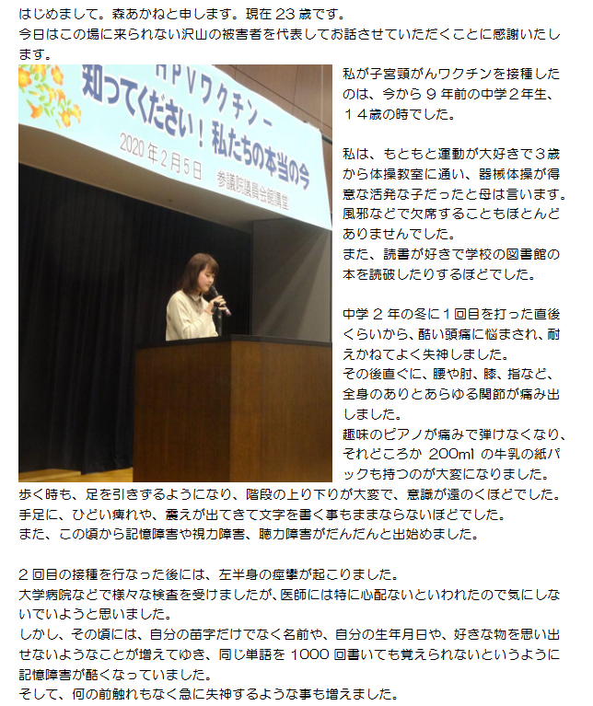
http://www.yuki-enishi.com/kusuri/kusuri-37.pdf
参議院議員会館での森あかねさんの訴えも
記事に、なりませんでした

Slide 7
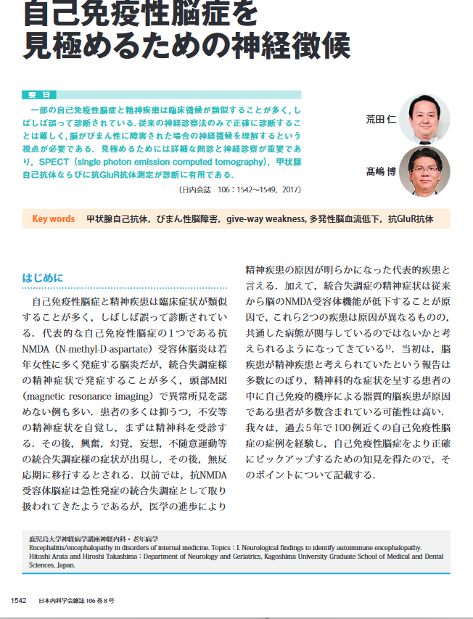
科学部・医療部も、
学術雑誌の報告を
記事にしません
つらい後遺症が
「自己免疫性脳症」と
わかってきたのに
。。。

Slide 8
横田俊平名誉教授に大学院で講義していただきました
この後遺症の特徴：時間経過に伴う症候の進展と拡大
歩行障害
生活障害
学力低下
登校障害
学修障害
転校・退学
このすべての症状を網羅する新規疾患
仮称HANSという後遺症
(consistent pattern of symptoms)
（症候の程度）
無気力
集中力低下
記憶障害
計算・漢字健忘
幻視・幻覚
相貌失認
空間失認
感覚器障害
光過敏
音過敏
嗅覚過敏
少食肥満
便秘・下痢の反復
立ち眩み・めまい
手掌異常発汗
ひどい車酔い
生理不順
不正性器出血
黒い経血・塊
Hot-flashes
だるさ
脱力・筋力低下
睡眠発作
不随意運動
高次脳機能障害
（認知症様）
全身痛・関節痛しびれ・倦怠感
頭痛
自律神経障害（POTS様）
中枢性内分泌障害
運動器機能障害
若年性線維筋痛症様
( or CRPS様)
（時間）
Cervarix/Gardasil
vaccination
HANS: Human Papillomavirus Vaccine-associated Neuroimmunopathic Syndrome

Slide 9
多様な症状が重なって、変化するのがこの後遺症の特徴
神経内科などの経験が乏しい医師には、理解不能
⇒「精神的におかしいのでは?詐病?心因性?」
と誤診。女性たちは、さらに不幸に
運動系障害
不随意運動，脱力，筋力低下，けいれん，歩行障害等
認知・情動系障害
倦怠感，集中力低下，学習障害，記憶障害，相貌認知障害等
自律神経・内分泌系障害
発熱，月経異常，過呼吸，睡眠障害，ナルコレプシー，発汗過多等
感覚系障害
頭痛，四肢・全身の疼痛，光過敏，音過敏，嗅覚障害，激しい生理痛等

Slide 10
K.Y. 14歳, 女性
失神
杖歩行
学力低下
記憶障害
救急搬送
車椅子
パニック
睡眠障害
股関節痛
若年性線維筋痛症
全身疼痛
腹痛
車椅子
筋力低下
脱力
視野狭窄
身体の震え
過呼吸
ワクチン接種
1年
2年
総合病院受診
総合病院受診
12歳
12歳
13歳
近医受診
総合病院受診
近医受診
大学病院受診
総合病院受診
大学病院
神経内科受診
サーバリックス接種
総合病院受診
大学病院
小児科受診
大学病院
神経内科受診
総合病院受診
公立病院
神経内科受診
クリニック
リウマチ科受診
大学病院
神経内科入院
霞が関アーバンクリニック

Slide 11
全身疼痛
休学
N.S. 15歳, 女性
集中力低下
学力低下
手指痛
頭痛
車椅子
発疹
光過敏
羞明
倦怠感
食欲不振
睡眠障害
腕痛
車椅子
脱力
筋力低下
体力低下
疲労感
杖歩行
関節リウマチ
関節痛
足痛
膝痛
膝の違和感
ワクチン接種
1年
2年
3年
大学病院
脳神経内科受診
クリニック
リウマチ科
神経内科受診
大学病院
神経内科入院
12歳
12歳
13歳
クリニック・
総合病院数件受診
大学病院
ペインクリニック受診
大学病院小児科受診
サーバリックス
接種
大学病院受診
大学病院受診
霞が関アーバンクリニック

Slide 12
寝たきり
脱毛
寝たきり
T.T. 20歳, 女性
硬直
痙攣
光過敏
食物アレルギー
むずむず脚症候群
温度感覚異常
筋力低下
脊椎関節炎
車椅子
難聴
味覚障害
車椅子
背部痛
線維筋痛症
全身疼痛
月経異常
踵痛
腰痛
股関節痛
体重減少
関節痛
相貌失認
記憶障害
視力低下
こわばり
脱力
下痢・便秘
膝痛
顎痛
筋肉痛
頭痛
倦怠感
しびれ
喘息
発熱
ワクチン接種
1年
2年
3年
国立病院
神経内科入院
クリニックリウマチ科受診
大学病院
神経内科入院
大学病院
総合診療内科受診
大学病院神経内科入院
17歳
17歳
18歳
総合病院受診
近医受診
国立病院
リウマチ科受診
サーバリックス
接種
大学病院
リウマチ科受診
大学病院
脳神経内科入院
近医受診
近医受診
霞が関アーバンクリニック

Slide 13
後遺症：臨床症状の症候的分類と頻度 (n=10)
横浜市立大学小児科
疼痛性障害
発作
運動機能障害
消化器機能障害
呼吸機能障害
内分泌機能障害
出血
高次脳機能障害
その他
（％）

Slide 14
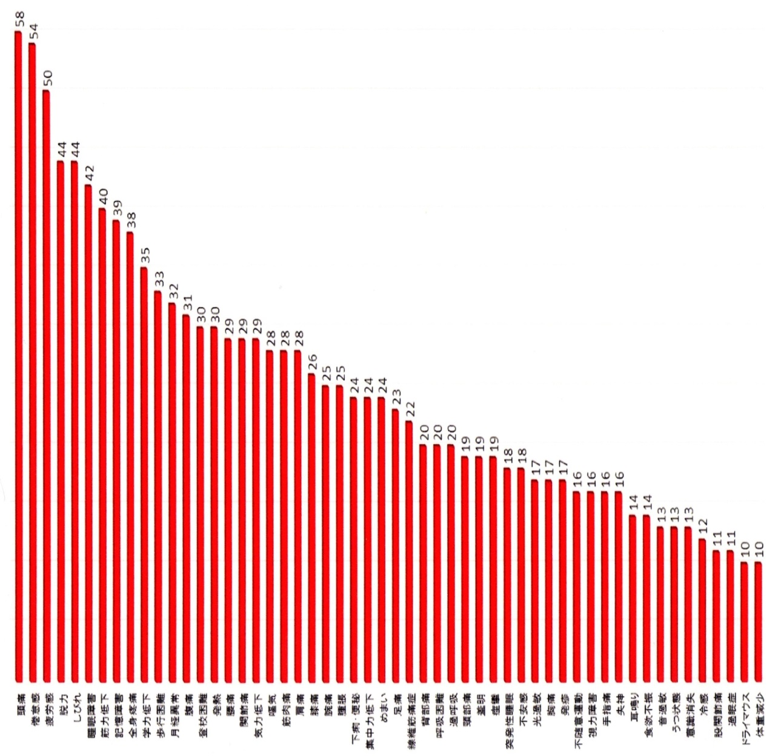
後遺症 88症例がした臨床症状の種類と人数
人数（人）
頻度の高い20症状
臨床症状
1 頭痛
2 倦怠感
3 疲労感
4 脱力
5 しびれ
6 意識障害
7 筋力低下
8 記憶障害
9 全身疼痛
10 学力低下
11 歩行障害
12 生理異常
13 腹痛
14 関節痛
15 便秘・下痢の反復
16 集中力低下
17 めまい
18 線維筋痛症と診断
19 過呼吸
20 羞明（光過敏）
（肩、膝、腕の関節痛は「関節痛」として一括した）
霞が関アーバンクリニック
（難病治療研究振興財団のまとめ）

Slide 15
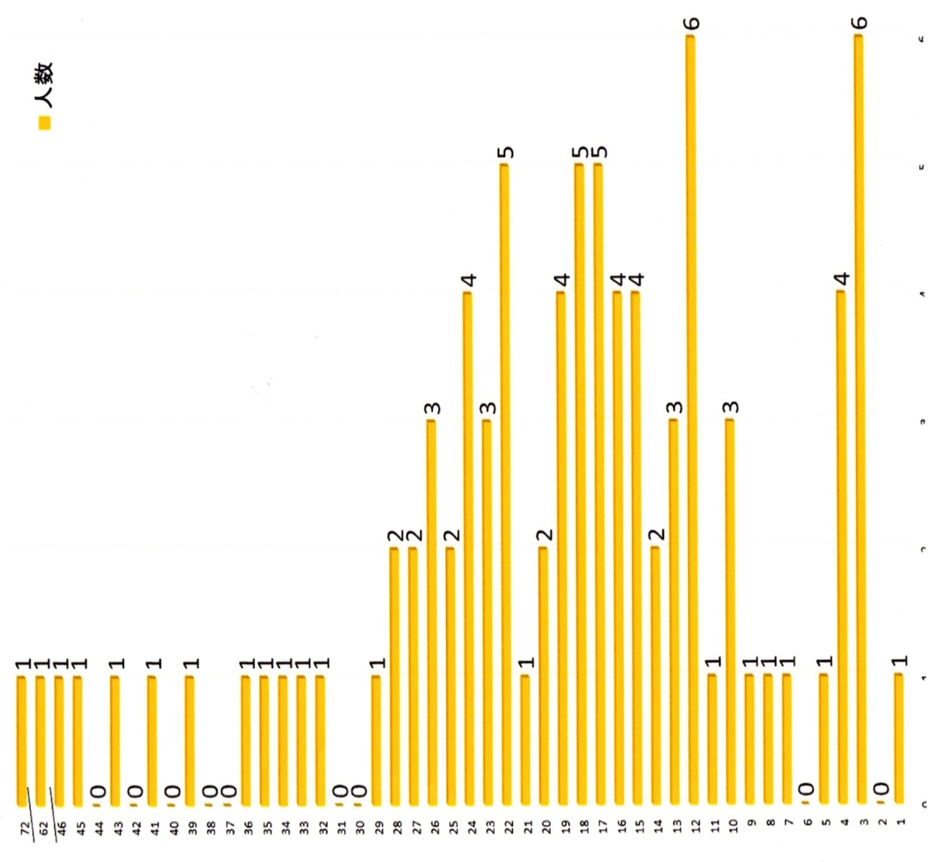
後遺症 88症例の症状の重複数
一人の患者で10～29症状を重複する。
個々の症状が悪化・改善を繰り返す。
時間経過と共に主要症状が変化する。
⇒ 一つの診断名で切り取るのは不可能！
臨床症状の重複数
人数（人）
霞が関アーバンクリニック
（難病治療研究振興財団のまとめ）

Slide 16
裁判で証言した国際的にも著名な経験豊かな専門家
(2023年５月から12月)
池田修一信州大学名誉教授
200名を診察
横田俊平横浜市立大学名誉教授
約150名を診察
高橋幸利静岡神経てんかんセンター名誉院長
小児の難治性てんかん、神経難病等の専門家
60～70名を診察
高嶋博鹿児島大学教授
自己免疫性脳炎・脳症等の専門家
65名を診察
鳥越俊彦札幌医科大学教授
日本がん免疫学会理事長
椿広計統計数理研究所所長・名誉教授
応用統計学の第一人者

Slide 17
マスメディアが報じない臨床家の裁判での証言
共通の特徴をもつ病態
多様な症状が重なって、時とともに変化
既に知られている疾患では説明しつくせない
自己免疫性の神経障害
そう考える理由は、
自己抗体の検出など客観的検査結果
免疫治療で改善がみられる
⇒心因性・なまけ病・気のせいではない
接種状況と患者発生の間に時間的な相関

Slide 18
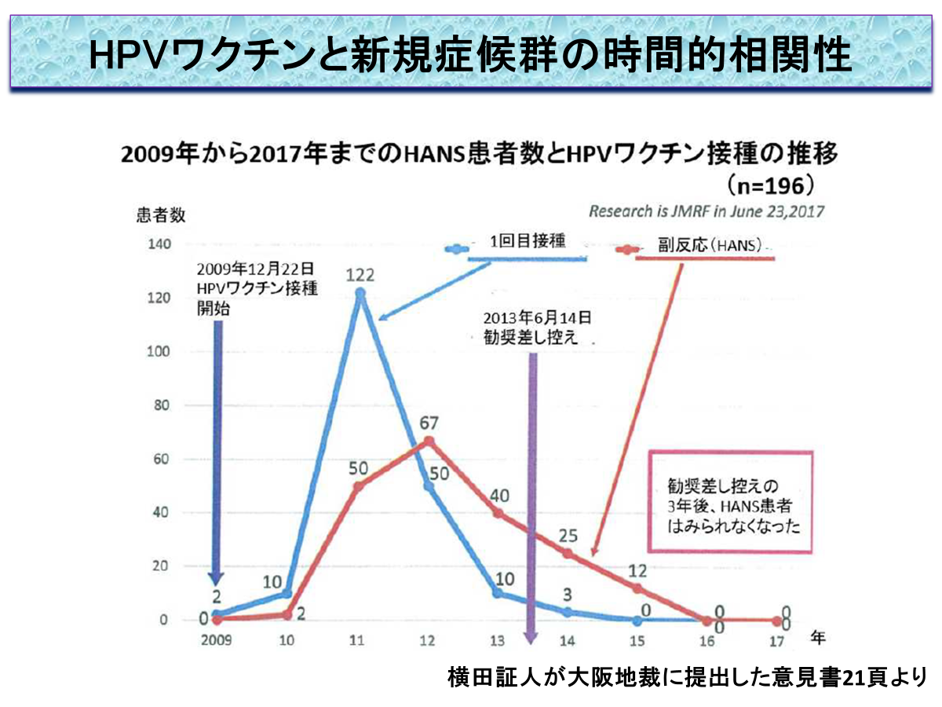
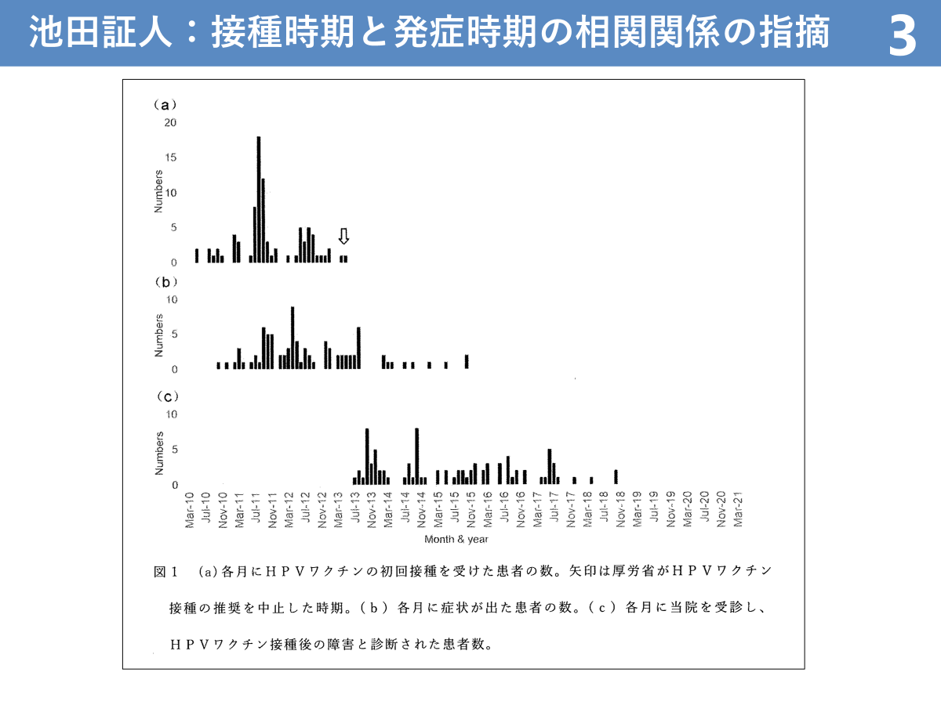
接種と新規発症の時間的相関
ー積極勧奨を中止した後、新規患者なしー
横
横
横田俊平
池田修一
高嶋博 積極勧奨再開により新規患者

Slide 19
専門家たちが「自己免疫性の神経障害」
と診断する証拠は
自己抗体検査
自律神経や認知機能の働きを阻害する自己抗体が有意に増加
高橋Ｐ． ＮＭＤＡ型グルタミン酸受容体抗体 （脳脊髄液）
池田Ｐ・高嶋Ｐ α1アドレナリン受容体抗体等（血清）
    ＳＰＥＣＴ検査
    大脳辺縁系、脳幹部、視床下部等の血流が有意に低下
    池田Ｐ・高嶋Ｐ・高橋Ｐ
免疫治療
免疫抑制剤・免疫吸着療法で一定の効果

Slide 20
ＨＰＶワクチンの危険な成分
免疫を過剰に活性化
抗原であるL1-VLPに強い免疫原性（実験論文）
アジュバントでさらに増強
サーバリックス ： AS04 自然感染の10.5～27倍
ガーダシル ： AAHS アジュバントなしの100倍
分子相同性
L1-VLPとヒトのアミノ酸配列の部分一致多数
↓
「免疫寛容」 が破綻
↓
自己免疫疾患

Slide 21
お医者さんたちが、間違った助言をするわけ
ワクチンとひとくちにいっても。。
ハシカや風疹など弱毒化ワクチンは、
もともとのウイルスの中から、
病気は起こさないけれど、免疫をつくる力が残っている株をつかっています。
一方、
ＨＰＶワクチンは、次のページような危険な操作をしています、
女性たちの人生が無しになってしまっているのは、そのためです。
ごくごくひらたくいうと、
ワクチンといっても、
・自然で比較的安全なつくられ方をする従来のもの
・危険な操作をくわえた新しいもの
２通りありがあり、この2つを区別して考えなければならないのです。
お医者さんたちが医学部の学生時代は
弱毒系・不活化系のものばかりでした。
そのため、
「少々副作用があっても、ワクチンを打った方がいい」と
悪気なく、思い込み、発言してしまっているのでは、ないでしょうか。

Slide 22
厚生労働省第１２回厚生科学審議会感染症分科会予防接種部会神田忠仁参考人資料

Slide 23
「チャレンジング」が裏目にでて
ＨＰＶは感染すると上皮の基底膜に潜伏してしまう
→感染自体を防ぐことをめざす
抗体が生殖器の粘膜に常時しみ出すように設計
主要成分（Ｌ１ーＶＬＰ）に強力な免疫刺激力があるのに、
さらに新開発の強力なアジュバント添加
「HPVワクチンは非常にチャレンジングな、 新しいコンセプトのワクチンです。」
（2010年８月２７日第１２回厚生科学審議会感染症分科会予防接種部会議事録
理化学研究所新興・再興感染症研究ネットワーク推進センター
チームリー ダー 神田忠仁参考人発言）

Slide 24
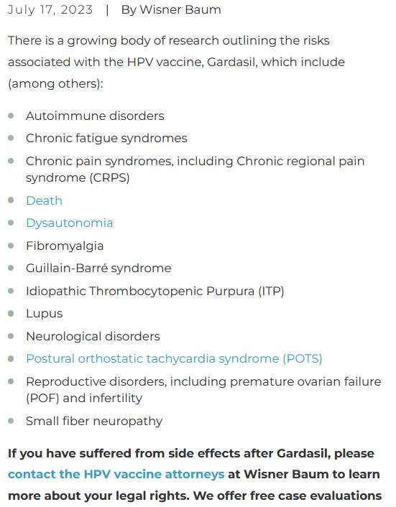
https://www.wisnerbaum.com/blog/2023/july/gardasil-hpv-vaccine-studies/
アメリカでも１４３件の訴訟が起きています

Slide 25
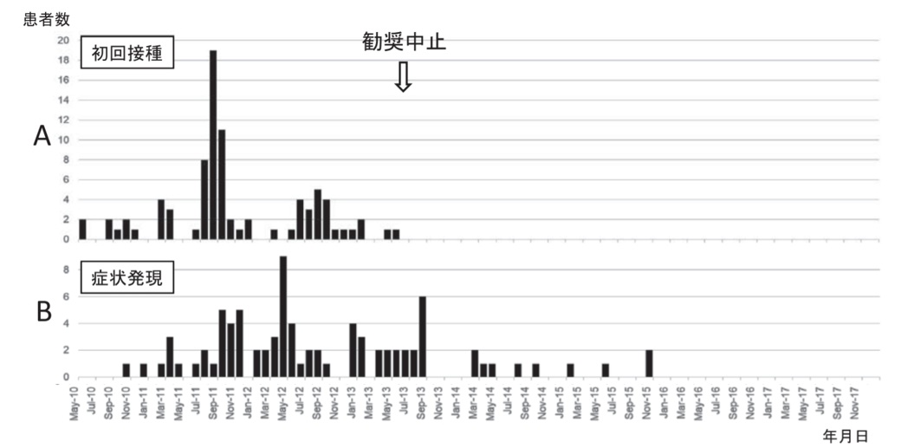
キノホルムをやめたら……スモンという病気がなくなりました
サリドマイド剤の発売をやめたら・・・フォコメリアの赤ちゃんが激減
ウイルスが生きている非加熱製剤をやめたら・・・薬害エイズは過去のものに
矢島健康局長通知が出たら症状発現が激減…それなのに再開(▼▼)

Slide 26
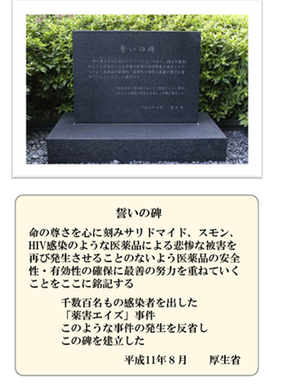
その背後に。。。
・薬害を引き起こす四位一体 製薬会社・専門医・政治家・行政
細田博之・衆院議長
（ＨＰＶワクチンの積極的勧奨再開を目指す議員連盟会長)
⇒総理と厚生労大臣に
「再開しないと期限切れで廃棄することになり、
メーカーにご迷惑」(文書が残っています)
公明党 副代表・松あきら議員が強力に推進
（議員の夫は、サーバリックスを発売する
英国のグラクソ・スミスクラインの顧問弁護士）
（その後、公明党幹部のお孫さんが、
子宮頸がんワクチン後遺症になり
「高校をお情けで卒業させてもらう結果になってしまいました。
本が大好きな子だったのに。。。」
そういって、 私の前で、涙ぐむ幹部）

Slide 27
再開したら、案の定
協力医療機関の新規受診患者激増
積極的勧奨再開後
推計接種者 約２万人 約３万人 約15万人 約53万人 約42万人超

Slide 28
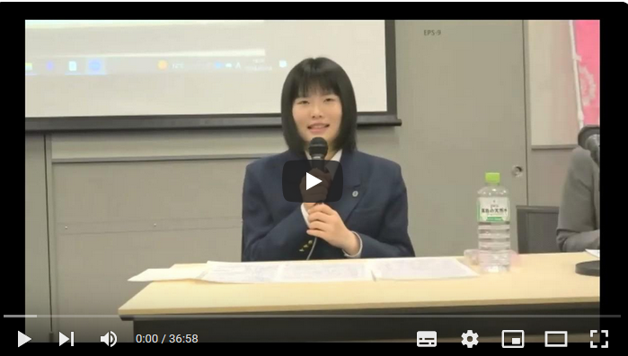
激しい頭痛、黒板の字が読めなくなって休学した天草の高校生、相原咲紀さん。
娘のためと、接種を勧めてしまった母・美紀さんの苦悩と後悔。
咲紀さん、録画も激しい頭痛が、翌日はさらに
https://www.youtube.com/watch?v=sfIpfZwNtZQ

Slide 29
積極勧奨を再開すると犠牲者が続々(/o＼)
そのおひとりが、天草の相原咲紀さん
行政から接種の案内
副反応についてネット検索、産婦人科医に質問したけれど「心配ない」
接種
副反応 ： 痛み 視覚異状 著しい疲労
地元医療機関受診→因果関係認めない、紹介状書けない
厚労省へ相談→地域医療センターに相談→紹介状
協力医療機関の大学病院受診
検査で異状なし→「これ以上何もすることありません」
「こうやって生きている人いますよ」
自力で調べ鹿児島大学に電話
→受け入れ、治療→症状が、一部改善
「決して、見捨てませんよ」と病院

Slide 30
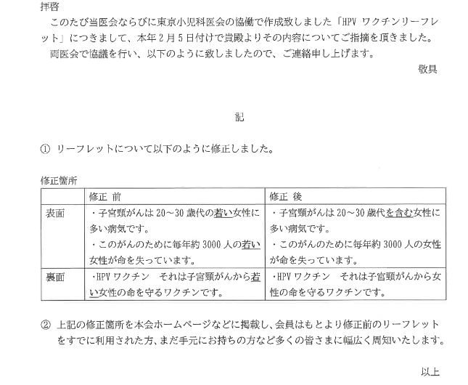
産婦人科・小児科など
専門家のサイトにも、 ご用心！

Slide 31
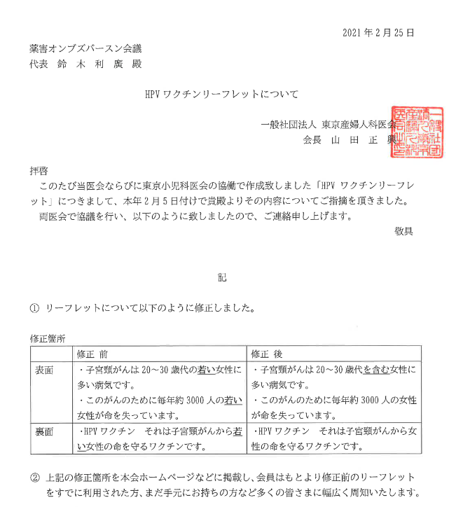

Slide 32
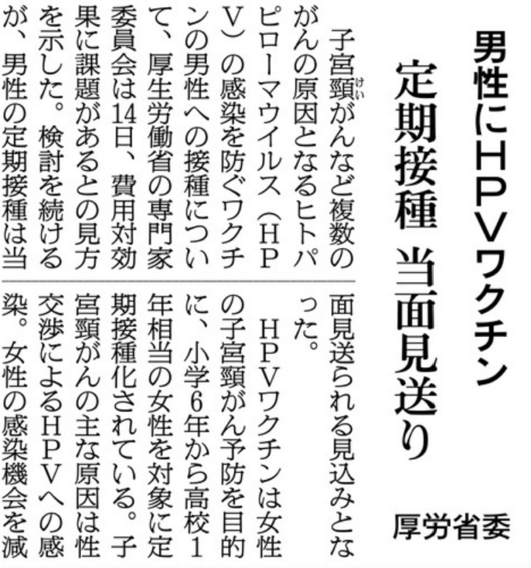
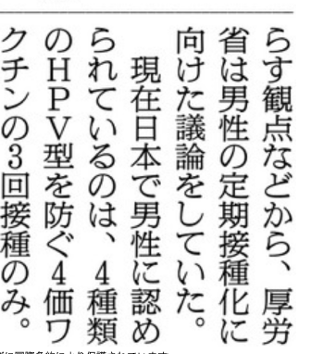
はけれど
厚生省が
発表すれば
書く
という
嘆かわしい現実
３月１４日（木）朝日新聞第３社会面

Slide 33
効果がなく、
無駄づかいなのに、なぜ??
◆厚労省・小委 男性へのHPVワクチン定期化を見送り、費用対効果悪く
厚生労働省の厚生科学審議会「ワクチン評価に関する小委員会」は14日、男性へのHPVワクチンの定期接種化を当面見送る方針を決めた。MSDの4価ワクチン「ガーダシル」を3回接種した場合の費用対効果について、最も前向きに見積もっても経済性の基準値を上回っており「課題がある」と判断した。。
ガーダシルをめぐっては、従来の子宮頸がんに加え、男性を含む肛門がんや尖圭コンジローマの予防に対する適応が20年に追加。これを受けて国立感染症研究所が、定期接種化に向けてワクチンの有効性や安全性、費用対効果の追加調査を行っていた。
この日に報告された調査結果では、肛門がんと尖圭コンジローマの予防効果のみを考慮した場合のガーダシルのICER（増分費用効果比）は約2億3459万円／QALY（質調整生存年）と、基準値の500万円／QALYを大幅に上回った。薬事承認されていない中咽頭がんと陰茎がんの予防効果や、男性から女性への感染を予防して間接的に子宮頸がんを減らす効果まで幅広く考慮しても、ICERは約584万円／QALYと基準値以上だった。
(医薬経済社)

Slide 34
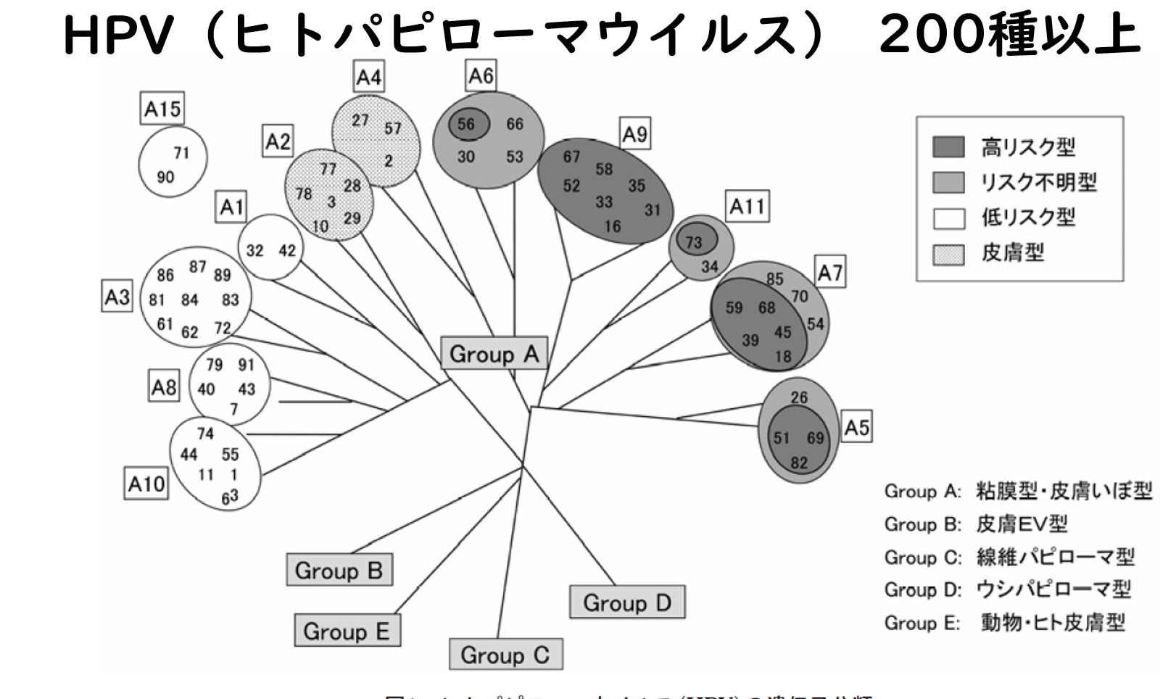
Lab．Clin．Pract.，24(1)：69-79(2006)

Slide 35
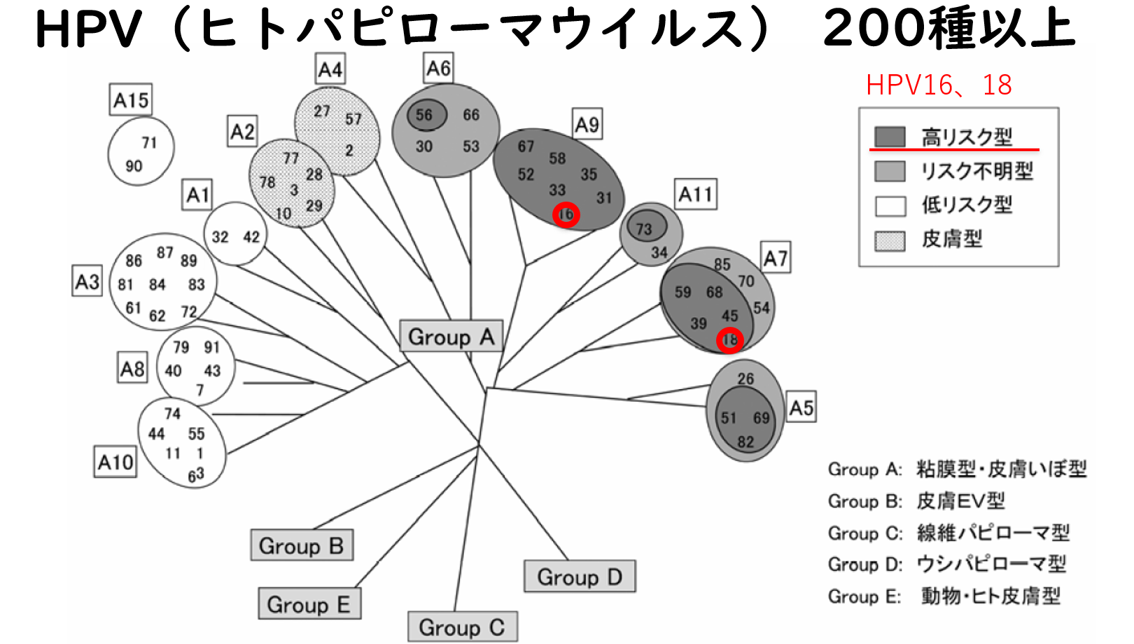
サーバリックス
GSK英国
2009年
発売開始
ガーダシル
MSD（メルク・アメリカ）
2011年
発売開始
そそそm
サーバリックス
Lab．Clin．Pract.，24(1)：69-79(2006)

Slide 36
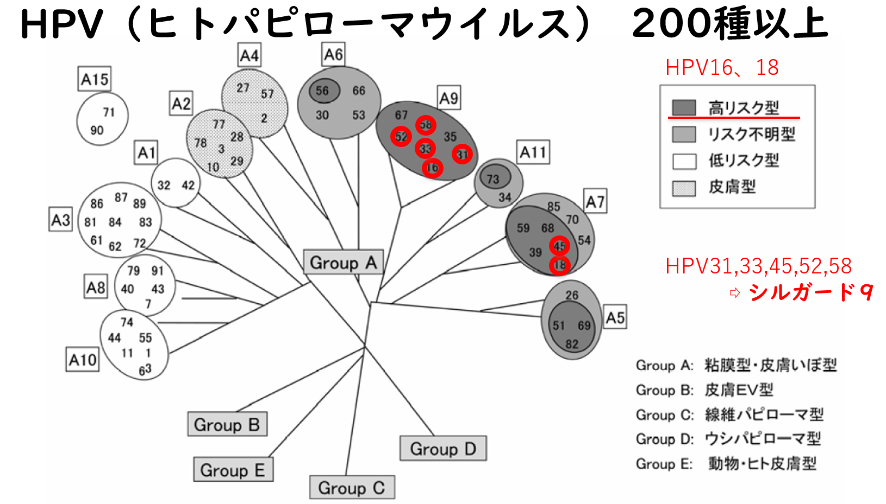
MSD（メルク・アメリカ）
２０２１．２発売開始
Lab．Clin．Pract.，24(1)：69-79(2006)

Slide 37
ガーダシル
MSD（メルク・アメリカ）
2011年
売れ残り
さあ、どうする？
在庫一掃のために
そそそm
サーバリックス
Lab．Clin．Pract.，24(1)：69-79(2006)

Slide 38
ガーダシルの男の子への接種
大儀名分は
肛門がん予防のため
極めて稀な癌
治療法確立・多くは完治
尖圭コンジローマ予防のため
自然治癒が多い良性病変、治療法確立
パートナーを子宮頸がんから守る
証明されたエビデンスがないのです
中咽頭がん予防
効果が証明されず、ワクチンとして承認されず

Slide 39
なぜ男の子にまで?
Disease mongering
「病気」の売り込み行為
製薬会社などがその販路を広めるために、医学界と共同歩調を通して、特定の病気をより重要な課題として社会問題化し、治療的介入を進め、その治療薬と特定の病気の知名度が上がること。
池田光穂、大阪大学名誉教授
文化人類学・民俗学,文化人類学,科学社会学・科学技術史,地域研究,科学社会学・
monger
1 ((主に英))（小売り）商人 a fishmonger 魚屋.
2 つまらない［くだらない］ことに忙しく立ち回る人，…屋
a gossipmonge うわさをまきちらす人.

Slide 40
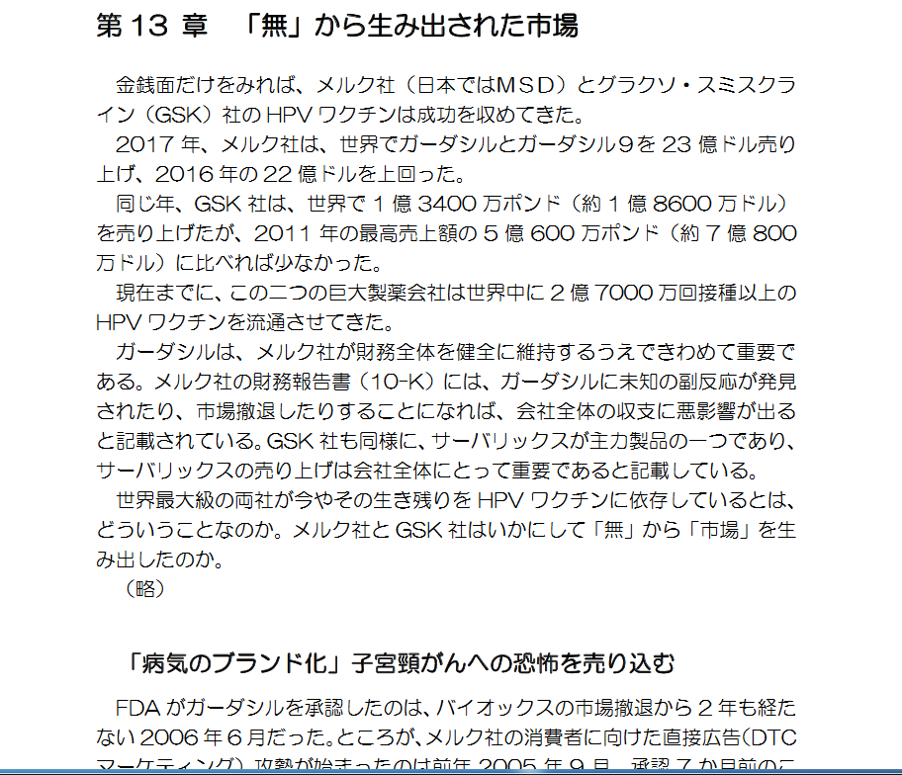

子宮頸がんワクチン問題～社会・法・科学（みすず書房）

Slide 41
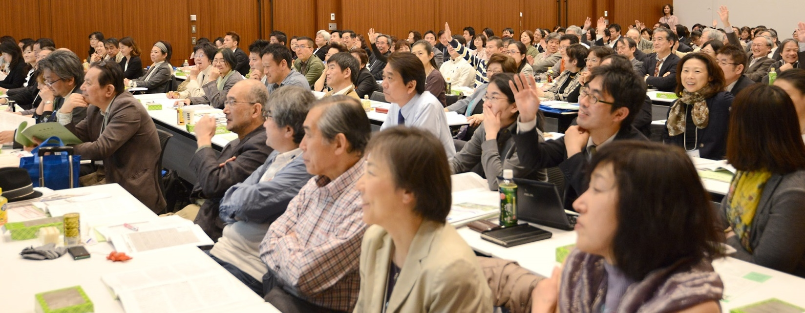
第１章 子宮頸がんワクチンに見る利益相反
検討委員は誰の味方？／「専門家会議」の利益相反／政治家は、こう動く
宣伝に貢献したジャーナリズム／ＷＨＯあなたまで！／ロビイストはこう暗躍する
第２章 医療界が溺れてしまう構造
第３章 犠牲になる患者たち
第４章 メディアが共犯者になる…地獄への道は、善意の小石で敷きつめられている
第５章 癒着を引きはがす処方箋
2014年４月19日３時間半、席を立つひとがいなかった夜の部
このシンポジウムの記録は、えにしのHP （「ゆきえにし」で、出て
きます）の「ことしもまた「えにし」の会の部屋 2014」を
http://www.yuki-enishi.com/enishi/enishi-00.html#2014

Slide 42
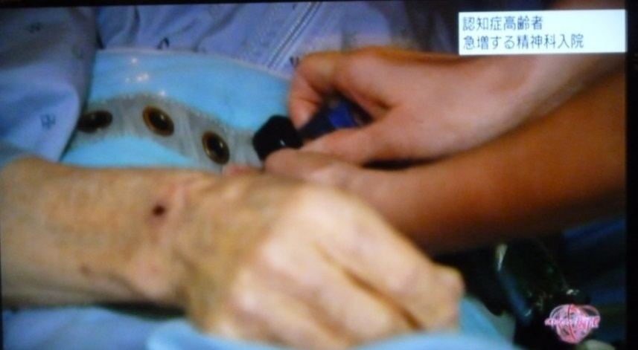
同じ構造が、たとえば精神医療の分野でも。
日本本の人口は世界の２％足らず
精神科ベッドはＯＥＣＤの３７％
空きベッドに認知症の人を⇒国際常識の対極にあるもの
ＮＨＫ「クローズアップ現代」より
日本の精神病院の身体拘束
人口あたり
アメリカの270倍、
オーストラリアの580倍
ニュージーランドの2000倍

Slide 43
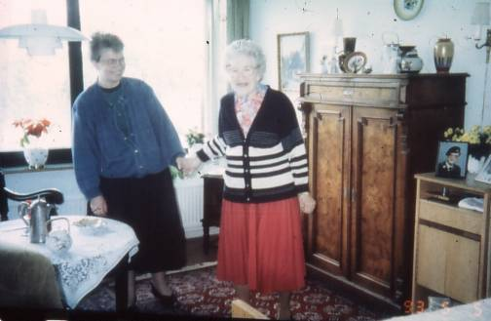
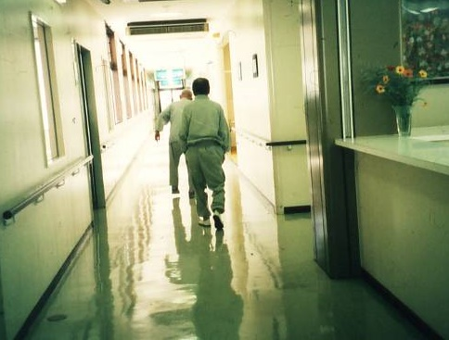
思い出の家具に
囲まれた自分の部屋
←デンマーク
「徘徊するから」
と回廊式にする日本
↓
デメンシァと呼ばれる人々の
異常な行動は
異常な環境と
異常なケアへの
正常な反応なのです
クリスティン・ブライデン
（オーストラリア）

Slide 44
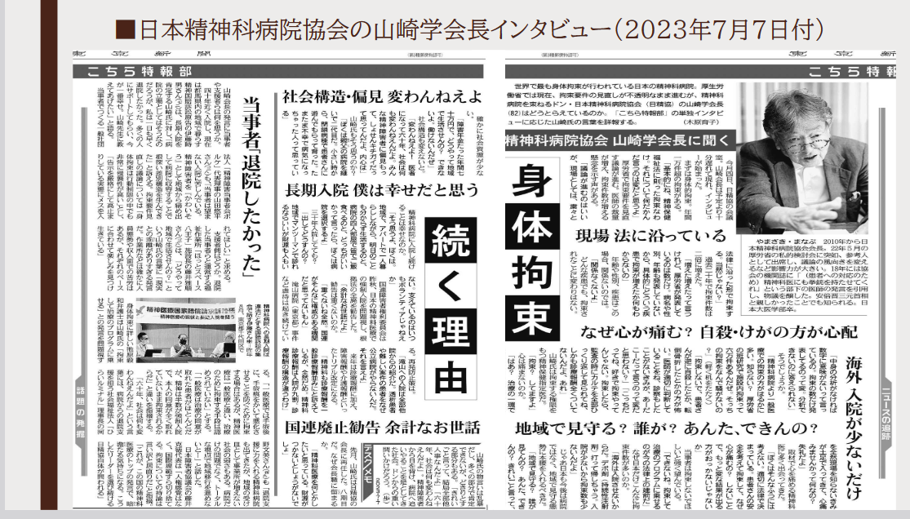

Slide 45
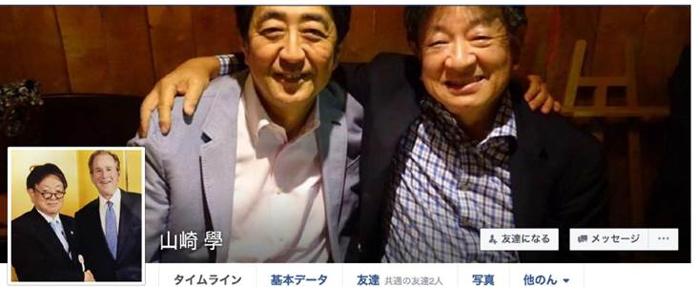
日本精神科病院協会山崎会長のFacebookより
「認知症政策の司令塔は精神科病院」と
方向づけたのは。。。

Slide 46
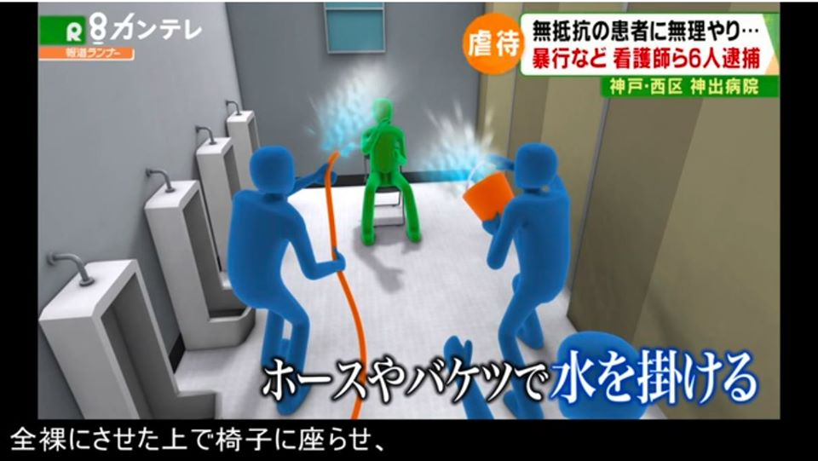
2020年（つい先日）起きた重大事件

Slide 47
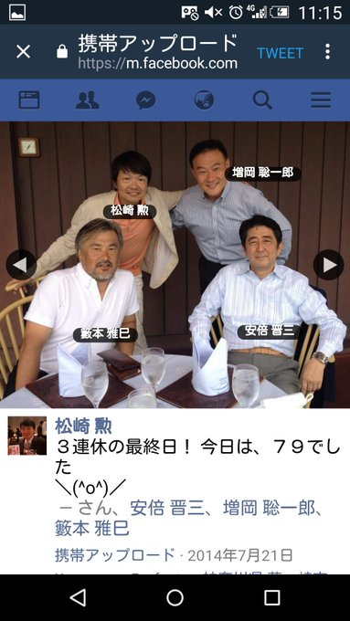
神出病院理事長の藪本雅巳氏は
あべちゃん⇔やぶちゃん
の間柄を自慢。
県庁・市役所は忖度

Slide 48
副作用は薬が起こす・薬害は人が起こします
キノホルムの販売を中止したら……スモンという病氣はなくなりました
製薬会社は「ウイルス原因説」をもちだして反論。
被害者をふやす結果を招きました
サリドマイドの発売をやめたら・・・フォコメリアの赤ちゃんが激減。
製薬会社は、「妊婦にも安全」と広告。
メディアも厚生省も、海外の報告を無視。
海外より10カ月遅れたために
防げたはずの被害児が
100人も 生まれてしまいました
生きたウイルスが入っている非加熱製剤。やめたら・
・・薬害エイズは発生しなくなりました
加熱製剤を当時つくれなかった
日本の製薬会社を保護するために、
厚生省は危険な製剤の中止を２年送らせ、
そのために、1000人以上が感染
・

Slide 49
副作用は薬が起こす
薬害は人が起こします
・子宮頸がんワクチンの場合
治療薬と違って、打たれるのは、
健康な少女たち
１学年60万人 費用１人 ５万円
1学年で３００億円が
税金から製薬会社に
打った医師には、1人 １万４０００円が
そして、いま、男の子にまで。。。

Slide 52
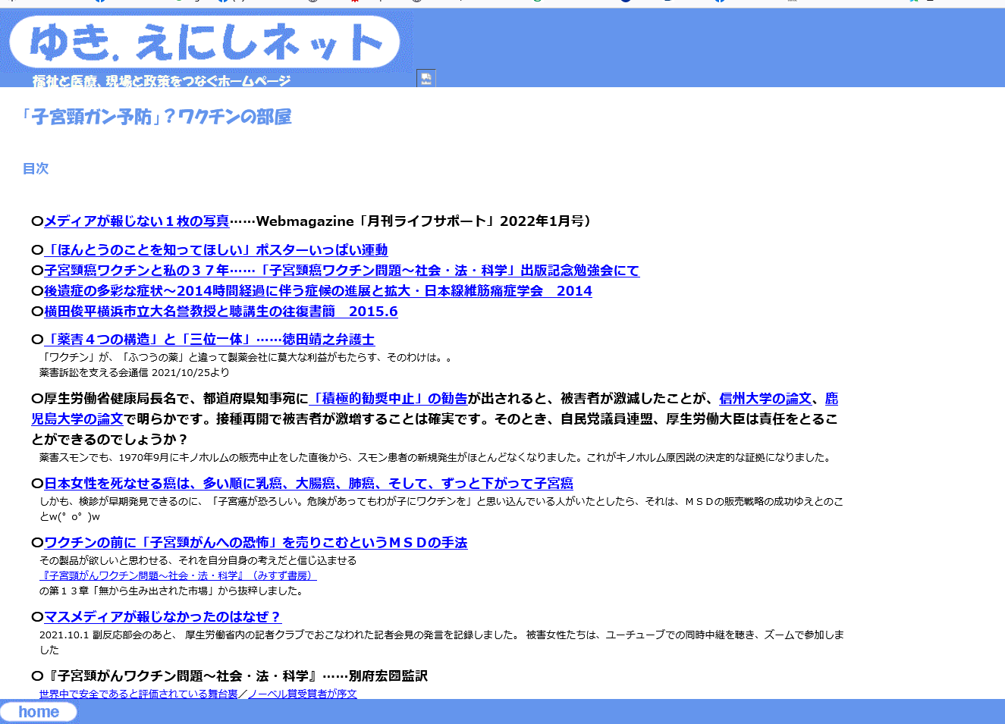
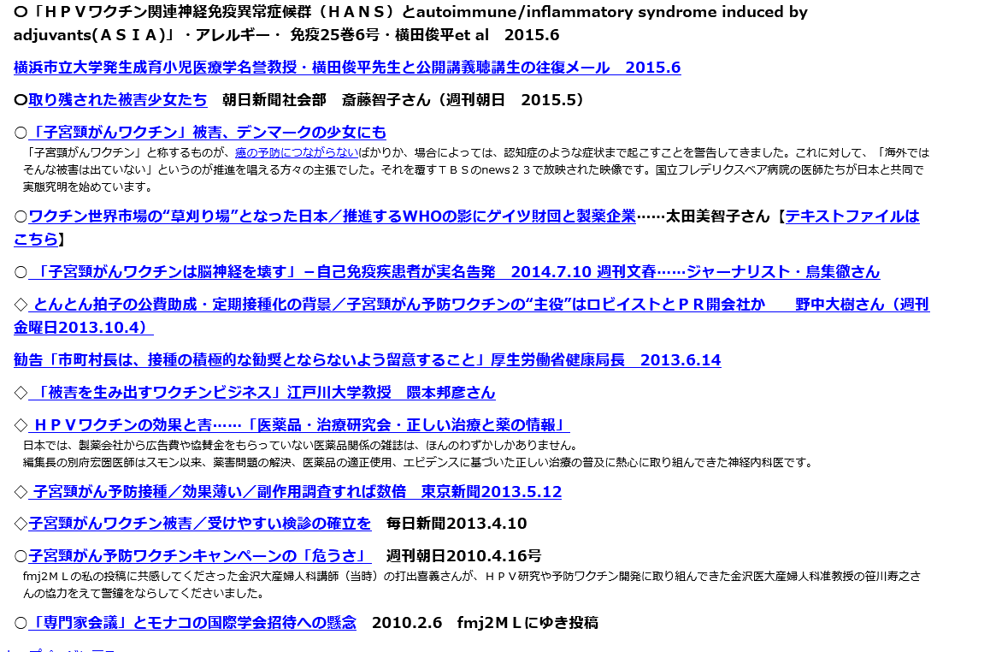
ゆきえにしネットhttp://www.yuki-enishi.com/
をクリックするとこのような情報が

Slide 53

おまけ・自己紹介 昔は医学記者でした
もとは、生命科学の研究者志望。 学者の世界のドロドロに幻滅して。朝日新聞へ。
当時は「新聞記者は男の仕事・女はいらない。」という時代
でも、男子禁制のオリンピックの女子選手村で、他社に抜かれたら一大事
しかたがない、女をとるか～ 各社1963年だけ女性を採用
科学部へ。「みんなの健康」を１０年
「善玉コレステロール」「悪玉コレステロール」という言葉を発明o(^^o) (o^^o) (o^^)o
調査報道「日赤産院名誉院長連続手術ミス事件」
不必要だった移植手術・死の判定にも疑問
和田心臓移植の真相は、学会誌がきっかけ。
薬効についての「雨乞いの論理」「３たの論理」追放記事
製薬会社・広告部との攻防
インフォームド・コンセントと利用者民主主義
論説委員になって厚生行政も担当
「寝たきり老人」という言葉が日本にしかないことを発見w(゜o゜)w
「痴呆薬を洗い直せ」キャンペーン」etc．

